Slide 1
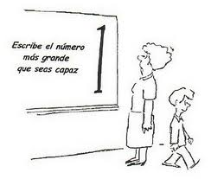
PROBLEMAS ARITMÉTICOS

Slide 2
Unidad 2
Prob.Porcentajes
Prob.Mezclas
Prob.Proporcionalidad
P.Simple
P.Compuesta
Repartos Proporcionales
Prob. Depósitos y Prestamos
Prob.Móviles
Interés Compuesto

Slide 3

Problemas de Proporcionalidad Simple
Proporcionalidad Directa
Magnitud 1 (+)
Magnitud 2 (+)
A
B
C
x=?

Slide 4
Problemas de Proporcionalidad Simple

Slide 5

Problemas de Proporcionalidad Simple
Proporcionalidad Inversa
Magnitud 1 (+)
Magnitud 2 (-)
A
B
C
x=?

Slide 6
Problemas de Proporcionalidad Simple

Slide 7
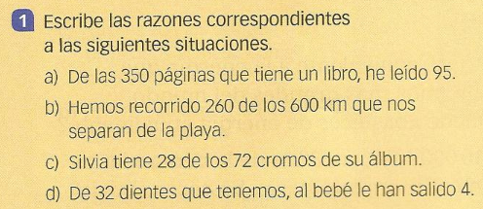
Ejercicios – Pag 26

Slide 8
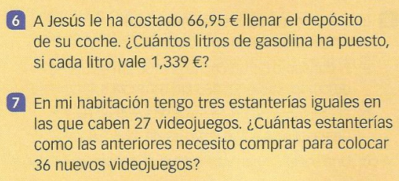
Ejercicios – Pag 28

Slide 9
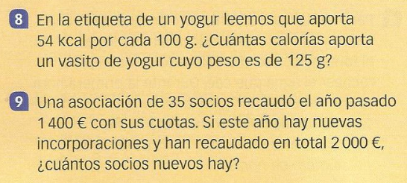
Ejercicios – Pag 28

Slide 10
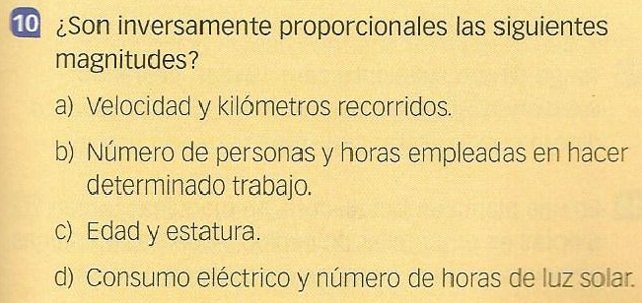
Ejercicios – Pag 29

Slide 11
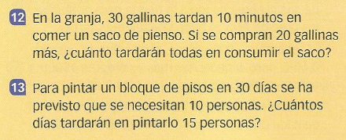
Ejercicios – Pag 29

Slide 12
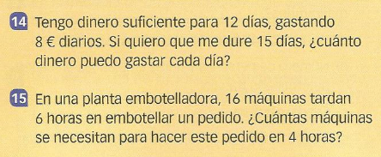
Ejercicios – Pag 29

Slide 13
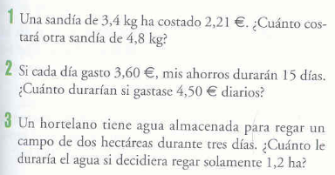
Ejercicios Propuestos

Slide 14
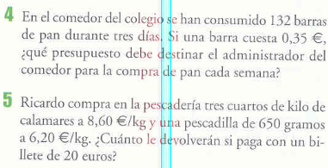
Ejercicios Propuestos

Slide 15

Problemas de Proporcionalidad Compuesta
Proporcionalidad Directa-Directa
Magnitud 1 (+)
Magnitud 2 (+)
Magnitud 3 (+)
A
B
C
D
E
x=?

Slide 16
Problemas de Proporcionalidad Compuesta
1

Slide 17

Problemas de Proporcionalidad Compuesta
Proporcionalidad Directa-Inversa
Magnitud 1 (+)
Magnitud 2 (-)
Magnitud 3 (+)
A
B
C
D
E
x=?

Slide 18

Problemas de Proporcionalidad Compuesta
2

Slide 19
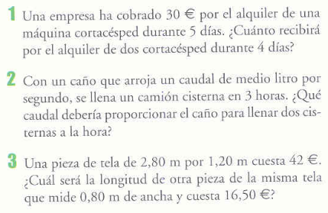
Ejercicios Propuestos
3
4
5

Slide 20
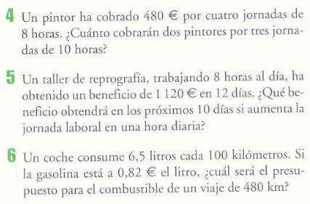
Ejercicios Propuestos
6
7
8

Slide 21
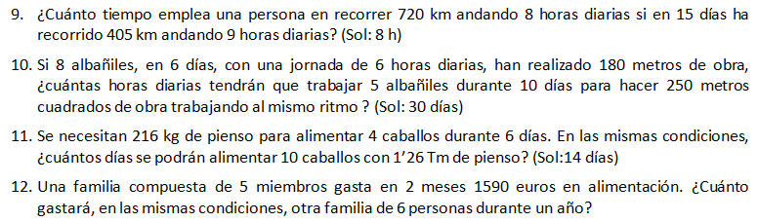
Ejercicios Propuestos

Slide 22
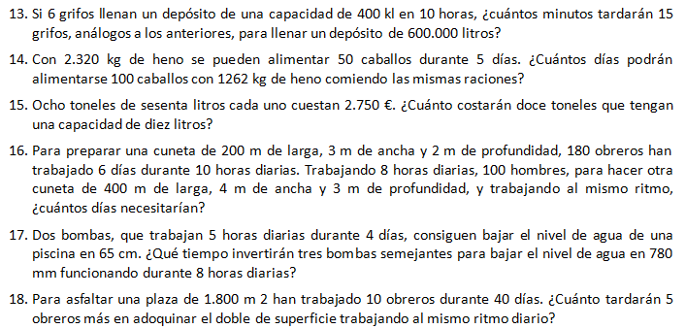
Ejercicios Propuestos

Slide 23
Problemas de Repartos Proporcionales
Queremos repartir una cantidad total T proporcionalmente a 3 valores a,b y c
Llamamos S=a+b+c
1ª Persona -> Le corresponden (a/S)*T
2ª Persona -> Le corresponden (b/S)*T
3ª Persona -> Le corresponden (c/S)*T

Slide 24

Problemas de Repartos Proporcionales

Slide 25
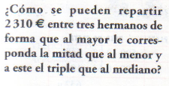
Problemas de Repartos Proporcionales

Slide 26
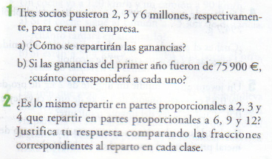
Ejercicios Propuestos

Slide 27
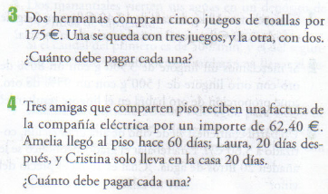
Ejercicios – Pag 67

Slide 28
Problemas de Repartos Inversamente Proporcionales
Queremos repartir una cantidad total T inversamente proporcional a 3 valores a,b y c
Hacer un reparto inversamente proporcional a a, b y c es lo mismo que hacer un reparto proporcional a 1/a, 1/b y 1/c

Slide 29
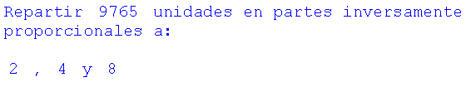
Problemas de Repartos Inversamente Proporcionales
Ejemplo:
Solución:
a=1/2, b= 1/4, c=1/8 → S=1/2 + 1/4 + 1/8 = 7/8
1ª Persona recibe 9765 * (a/S)=9765 * [(1/2):(7/8)]= 5580
…

Slide 30
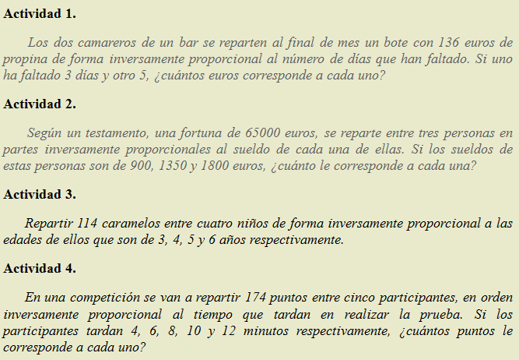
Problemas de Repartos Inversamente Proporcionales

Slide 31

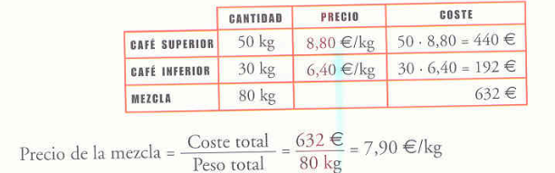
Problemas de Mezclas
1

Slide 32
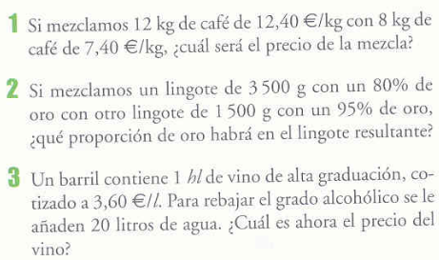
Ejercicios – Pag 68
2
3
4

Slide 33
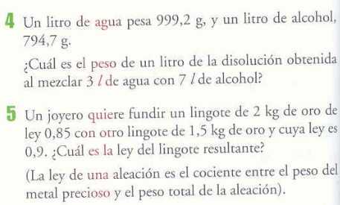
Ejercicios – Pag 68
5
6

Slide 34
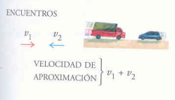
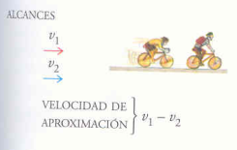
Problemas de Móviles
E=V*T
NºLitros=Caudal*T

Slide 35

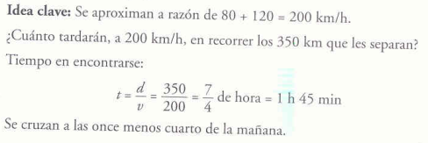
Problemas de Móviles

Slide 36
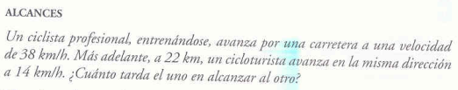
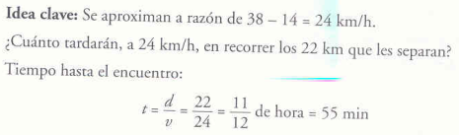
Problemas de Móviles

Slide 37
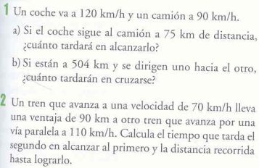
Ejercicios – Pag 69
1
2

Slide 38
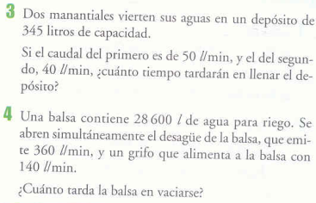
Ejercicios – Pag 69
3
4

Slide 39
Porcentajes
Cálculo directo de %
Disminución Porcentuales
Aumentos Porcentuales
Cálculo general de % mediante una regla de 3

Slide 40
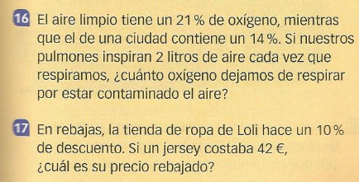
Ejercicios – Pag 31

Slide 41
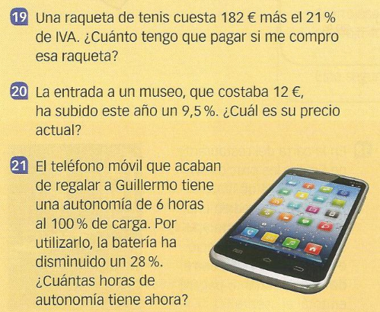
Ejercicios Descuentos/Aumentos – Pag 32

Slide 42
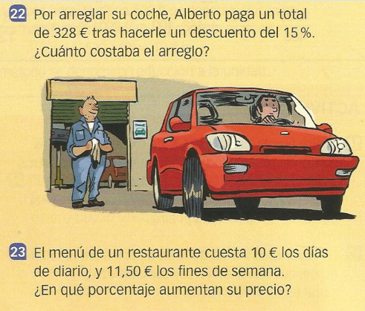
Ejercicios Descuentos/Aumentos – Pag 32

Slide 43
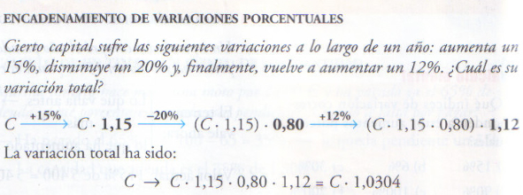
Problemas de Porcentajes Sucesivos

Slide 44
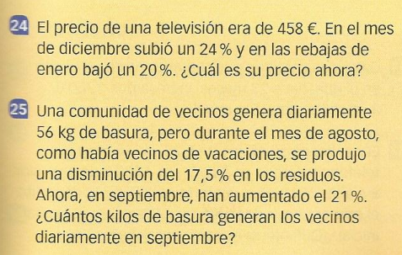
Ejercicios Porcentajes Sucesivos – Pag 33

Slide 45
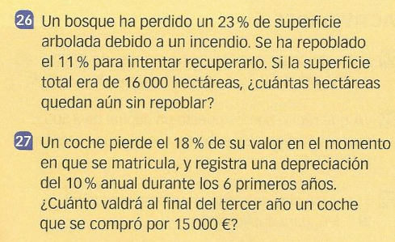
Ejercicios Porcentajes Sucesivos – Pag 33

Slide 46
Problemas de Depósitos y Préstamos
Interés Simple
(No se cobran intereses hasta el final del tiempo establecido)
I= (C*R*t)/100 -> t años, C capital y R el % anual
I= (C*R*t)/1200 -> t meses, C capital y R el % anual
I= (C*R*t)/36500 -> t días, C capital y R el % anual

Slide 47
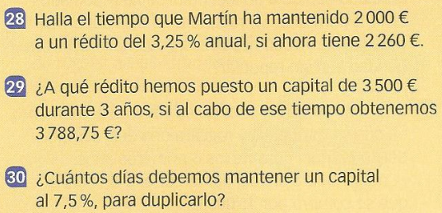
Ejercicios Interés Simple– Pag 34

Slide 48
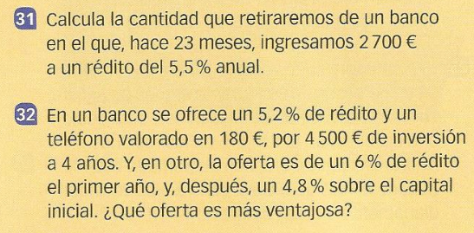
Ejercicios Interés Simple– Pag 34

Slide 49

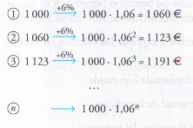
Problemas de Interés Compuesto
Los intereses se cobran cada periodo de tiempo (cada año, cada mes, …). Hay capitalizaciones cada uno de los periodos.
Ejemplo:
Nota: Se puede adaptar la fórmula a intereses mensuales dividiendo por 1200.

Slide 50
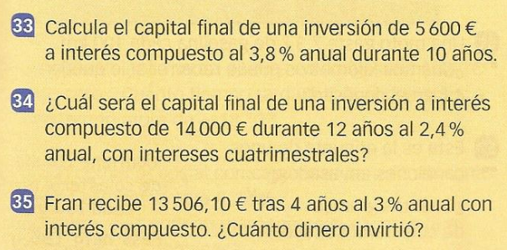
Ejercicios Interés Compuesto – Pag 35

Slide 51
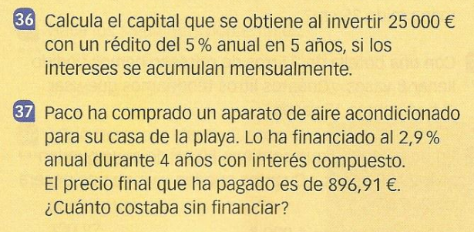
Ejercicios Interés Compuesto – Pag 35

